Slide 1
Varför är jämställdhet social dynamit? Kvinnor, män och välfärdsstaten
Hur mår du Norden?
Turku – 27.01.2015

Slide 3
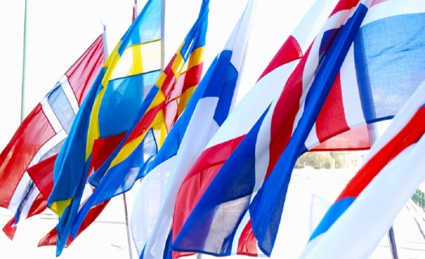

Slide 4
Lönar det sig att jobba med jämställdhetsperspektiv?
Gynnar det både män och kvinnor – och barn – och då hela samhället?
Leder det till ett mer hållbart samhälle?

Slide 5
Jämställt, öppet, innovativt och hållbart samhälle
Sysselsättning hög – särskilt bland kvinnor
Utbildningsnivån hög – kvinnornas andel större
Fertility rate – stadigt och högt
Förväntat livslängd hög

Slide 6
Brist på jämställdhet och hållbarhet
Könsbunden lönesdiskriminering
Könsrelaterat våld
Utanförskap

